Slide 1
Лекция 4
Сегодня: вторник, 1 октября 2024 г.
Тема:
Развитие естествознания
В России, в мире.
Мельникова Тамара Николаевна
Старший преподаватель ОЭФ ИЯТШ ТПУ

Slide 2
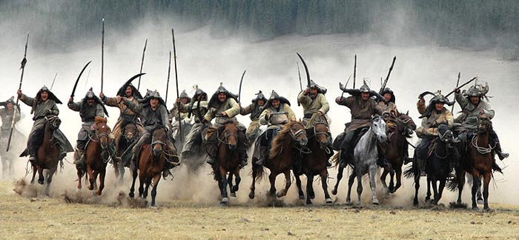
Естествознание в России
На 3 века позднее,
чем в Европе и на Востоке!!!!!!!
Татаро-монгольское иго
Затянувшийся период крепостного права
Российское духовенство не несло своим верующим научные знания, в отличие от католических священников
Аристократы России развивали культуру и не стремились к научным исследованиям

Slide 3
Основные этапы становления науки в России:
1 этап: 16-17 вв. – правление Петра;
2 этап: 18 век – начало 20 века (до 1917 г.);
3 этап: вторая половина 20 век – начало 21 века
3

Slide 4
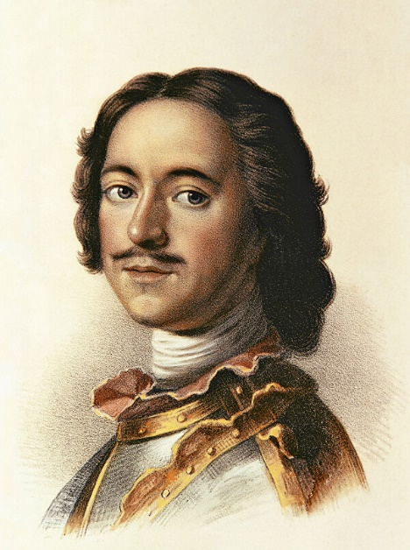
1 этап: Петровская эпоха.
Начало развития естествознания в России приходится на эпоху Петра I, как необходимое условие его реформ.
Пётр I Алексеевич,
прозванный Великим
(1672 – 1725 гг)
Последний царь всея Руси (с 1682 года) и первый император Всероссийский (с 1721 года).
4

Slide 5
Реформы Петра I:
укрепление государства,
развивается промышленность,
прогресс в науке и технике,
появились университеты, училища,
приглашались иностранные учёные,
светское образование,
развивалась навигация.
Первое место - естественные науки, инженерное дело, математика, фортификация

Slide 6
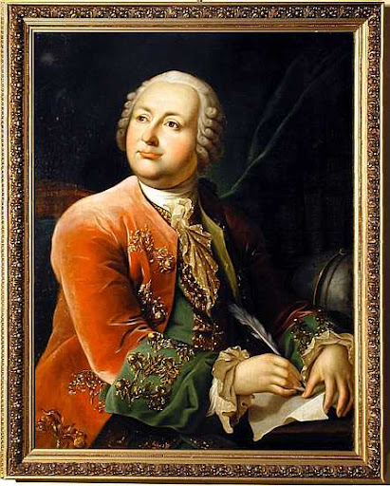
2 этап: с 18 века – начало 20 века (до 1917 года)
Сформулирован закон сохранения массы вещества, корпускулярная теория.
Три агрегатных состояния вещества: жидкое, твёрдое и газообразное.
Развивается учение об электричестве (в трудах Ломоносова и Рихмана).
М.В. Ломоносов
1711 – 1765 гг.
Учение о теплоте
Физическая химия
Геофизика

Slide 7
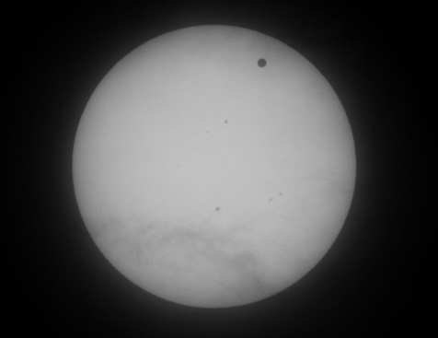
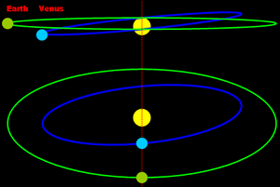
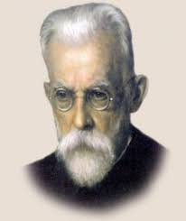
1761 г. - редкое событие – «прохождение Венеры по диску Солнца».
«Планета Венера окружена знатною воздушною атмосферою, таковою (лишь бы не большею), какова обвивается около нашего шара земного».
М. Ломоносов
В.И. Вернадский: «Ломоносов как ученый неоценен до сих пор».
В.И. Вернадский

Slide 8
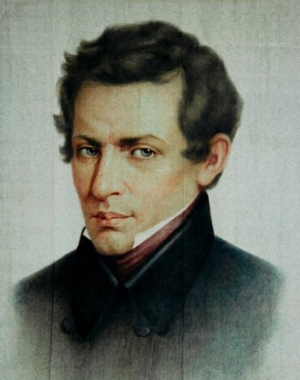
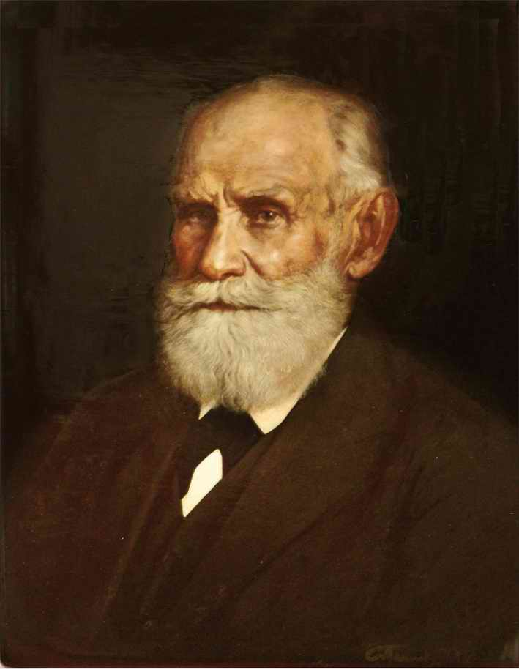
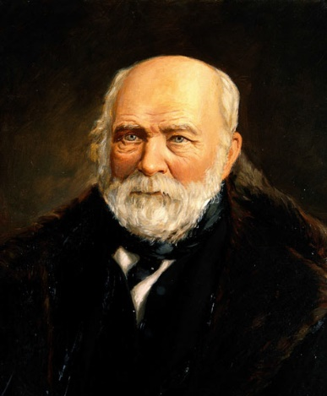
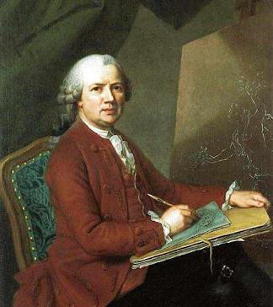
Крупные российские учёные
Н.Лобачевский – геометрия
И.Павлов – физиология
Н.Пирогов – анатомия, военная хирургия
Л.Эйлер – математик
1724 г. - открыта Петербургская академия наук.
Приглашены многие известные учёные Европы – Г. Миллер и знаменитый математик Л. Эйлер.

Slide 9
В России появились школы:
математиков: Н.И. Лобачевского, П.Л. Чебышёва – Маркова, М.В. Остроградского;
физиков: А.Г. Столетова и А.С. Попова;
химиков: А.М. Бутлерова – В.В. Марковникова, Н.Н. Зинина, Ф.Ф. Бельштейна;
врачей: С.П. Боткина и Н.И. Пирогова;
историков: Н.М. Карамзина, С.М. Соловьева, В.О. Ключевского;
физиологов: И.М. Сеченова, И.И. Мечникова;
биологов: К.А. Тимирязева.

Slide 10
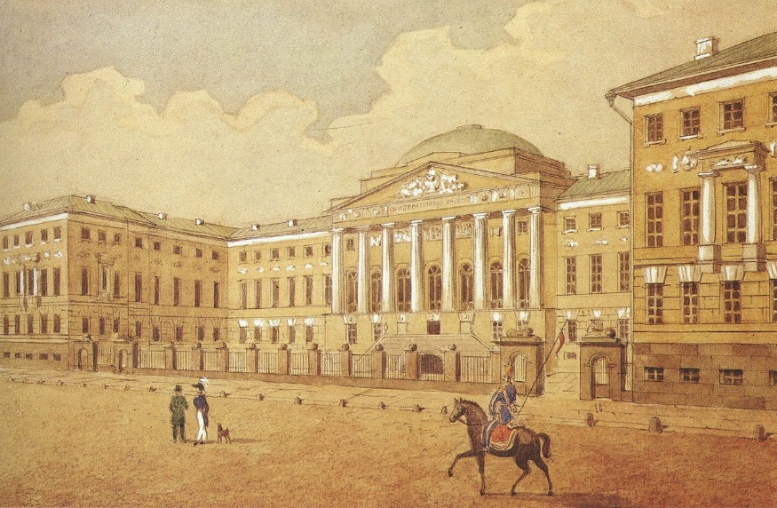
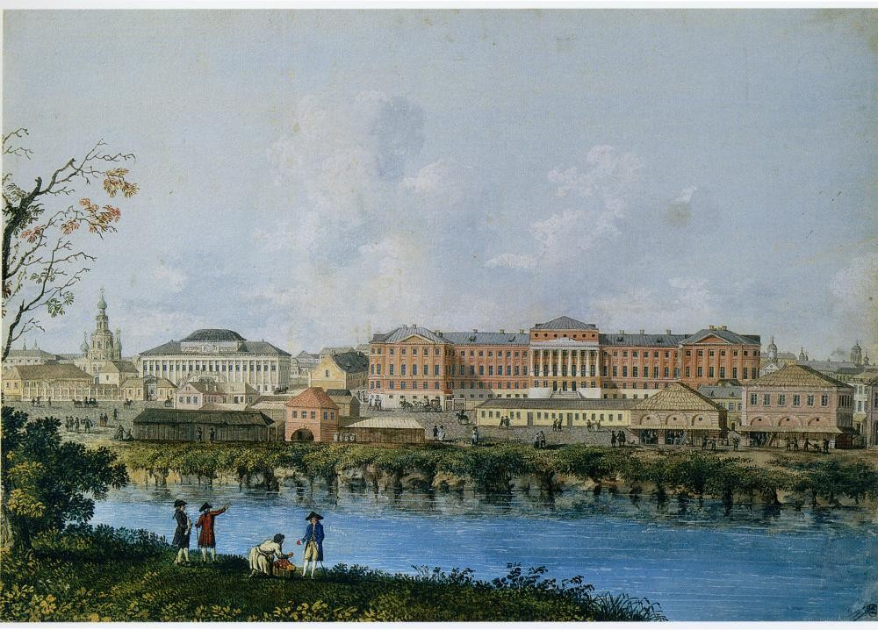
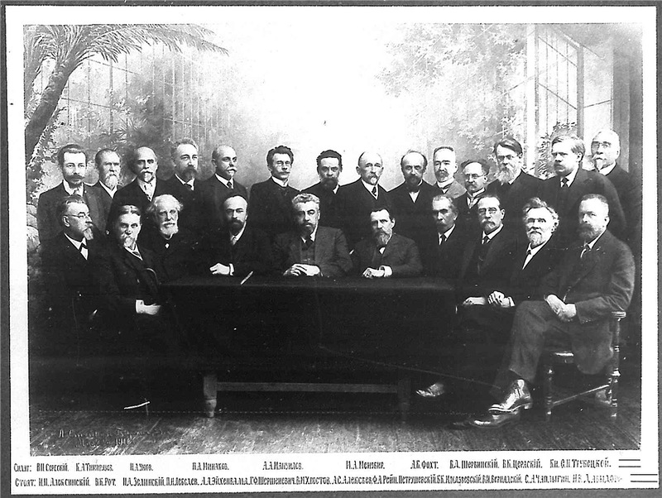
1755 г. – основан Московский университет,
Профессора Московского университета, подавшие в отставку в знак протеста против произвола властей.

Slide 11
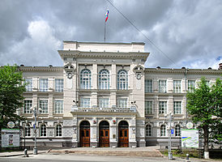
Возникли университеты в Дерпте (1802), Вильно (1803), Казани и Харькове (1804), Санкт-Петербурге (1819),
К концу XIX века состав университетов пополнился Варшавским, Киевским, Одесским и Томским.

Slide 12
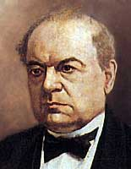
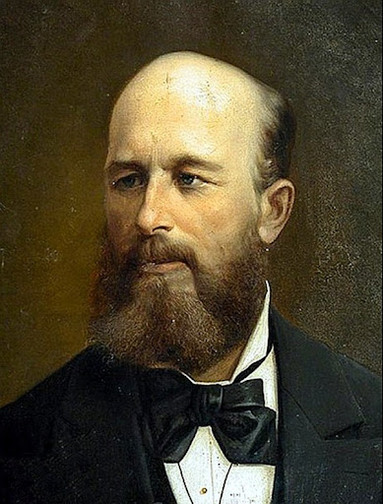
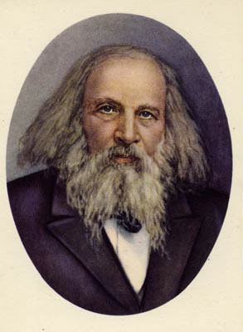
В 1836 г. Якоби открыл гальванопластику (покрытия).
Б.С. Якоби
Теория химического строения
А.М. Бутлеров
Периодический закон: свойства элементов зависят от числа частиц в атоме элемента. (1869 г.)
Д.И. Менделеев
Огромное значение в развитии атомной физики и квантовой химии!!!

Slide 13
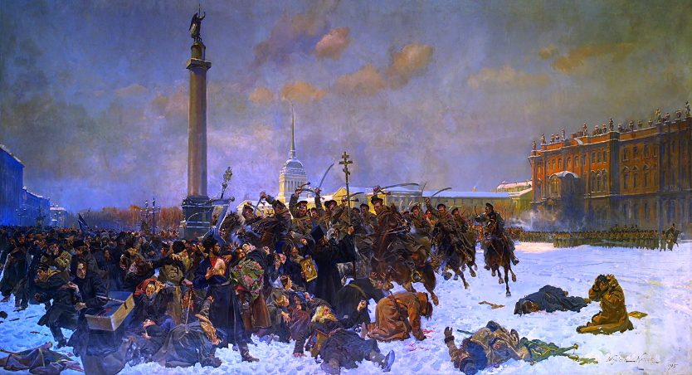
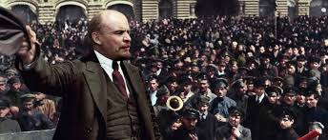
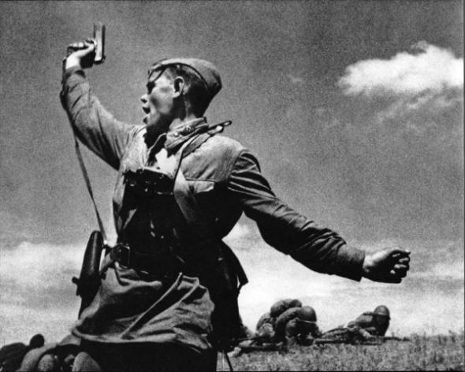
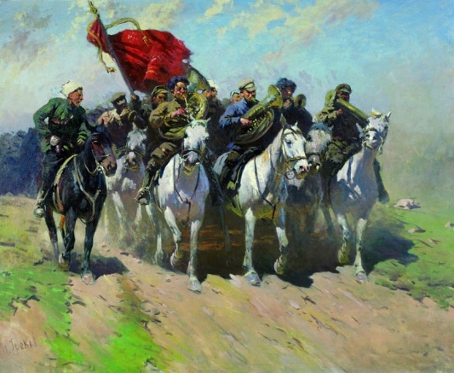
3 этап: Вторая половина 20 века – начало 21 века.
Дальнейшее развитие естествознания связано с политическими трудностями.
Картина Войцеха Коссака «Кровавое воскресенье»
Революции 1905 и 1917 гг, кровопролитные гражданская и отечественная войны тормозили развитие научной мысли.
Только после 1945 года учёные смогли вернуться в лаборатории.

Slide 14
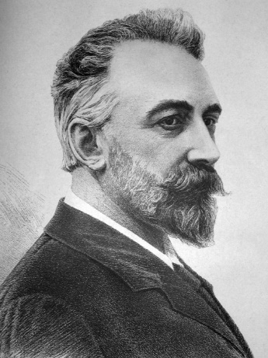
Наука в СССР — научные направления, развиваемые учёными из СССР в 1922—1991 годах.
П.Н. Лебедев
Наиболее были развиты технические науки и естественнонаучные дисциплины, имелись значительные достижения и в гуманитарных науках.
В СССР развивались наукоёмкие отрасли промышленности: ядерная энергетика, авиационная промышленность, космонавтика, вычислительная техника.
7 советских учёных в 1950—1970-х годах стали лауреатами Нобелевской премии по физике, 1 по химии и 1 по экономике.

Slide 15
За два года, в 1918—1919 годах в советской России было создано 33 крупных для того времени научно-исследовательских института, в числе которых такие известные, как
Центральный аэрогидродинамический институт (ЦАГИ),
Физико-технический институт им. А.Ф. Иоффе РАН,
Государственный оптический институт (ГОИ),
Институт изучения мозга и психической деятельности,
Рентгенологический и радиологический институт,
Институт по изучению Севера.
К 1923 году количество исследовательских институтов в стране достигло 55, а к 1927 году их стало более 90

Slide 16
В советский период успешно развивалась физика
Основателем и руководителем самой большой школы советских физиков в начале ХХ в. был А.Ф. Иоффе (1880—1960).
Все физики-ядерщики старшего поколения (И. В. Курчатов, Ю. Б. Харитон и другие) вышли из школы А. Ф. Иоффе — первого директора и организатора физико-технического института.
К этой школе принадлежит Нобелевский лауреат 2000 г. Ж. Алферов.

Slide 17
Несмотря на то что медицина, биология часто подвергались в советское время несправедливой критике, эти отрасли представлены в России учеными мирового уровня:
Н.В. Тимофеев-Ресовский (1890—1981) — известен работами в области генетики и экологии,
С.С. Четвериков (1880—1959) — сформулировал основные положения популяционной генетики,
Г.Ф. Гаузе (1910—1986) — сформулировал закон, получивший название «закон Гаузе» (два разных вида не могут занимать одну экологическую нишу),
В.О. Ковалевский (1827—1883) — заложил основы эволюционной палеонтологии и многие другие.
17

Slide 18
Естествознание в Мире
Конец XVIII – начало XIX в
1. Закон сохранения импульса (Р): P = mυ
В закрытой системе полный импульс сохраняется.
Закрытая система – система, которая не обменивается с окружающей средой ни энергией, ни массой, ни информацией.
2. Закон сохранения энергии.
Энергия не возникает из ничего и не исчезает, она переходит из одного вида энергии в другой.
Ломоносов, Майер и Гельмгольц.

Slide 19
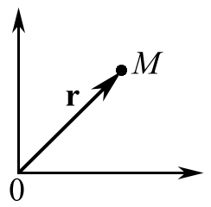
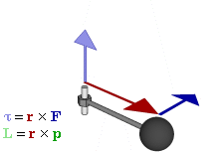
3. Закон сохранения момента импульса (L):
L – момент импульса:
L = [r P]
В закрытой системе суммарный момент импульса сохраняется.
Законы сохранения являются фундаментальными!!!!

Slide 20
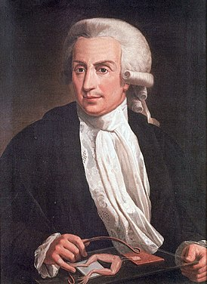
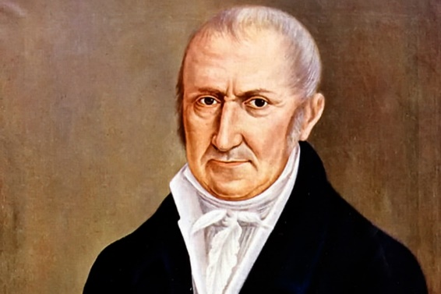
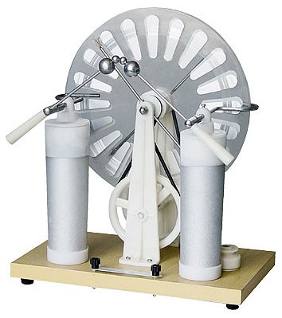
Явление электрической индукции
Л. Гальвани (1771 г. ) и А. Вольта (1794 г.) - явление электрической индукции
Л. Гальвани,
(1737 — 1798)
А. Вольта
Автономные источники электричества (аккумуляторы, батарейки).

Slide 21
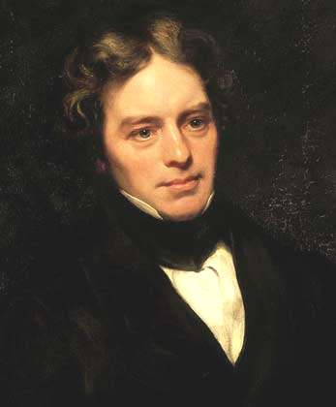
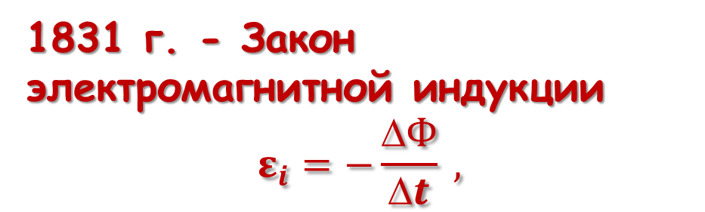
1831 г. - Закон электромагнитной индукции
$$ε_{i}=−\frac{ΔФ}{Δt} ,$$
ε_{i} – электродвижущая сила индукции (ЭДС);
Ф – магнитный поток.
Ф = BScosα.
М. Фарадей
Начало создания электромоторов и электрогенераторов

Slide 22
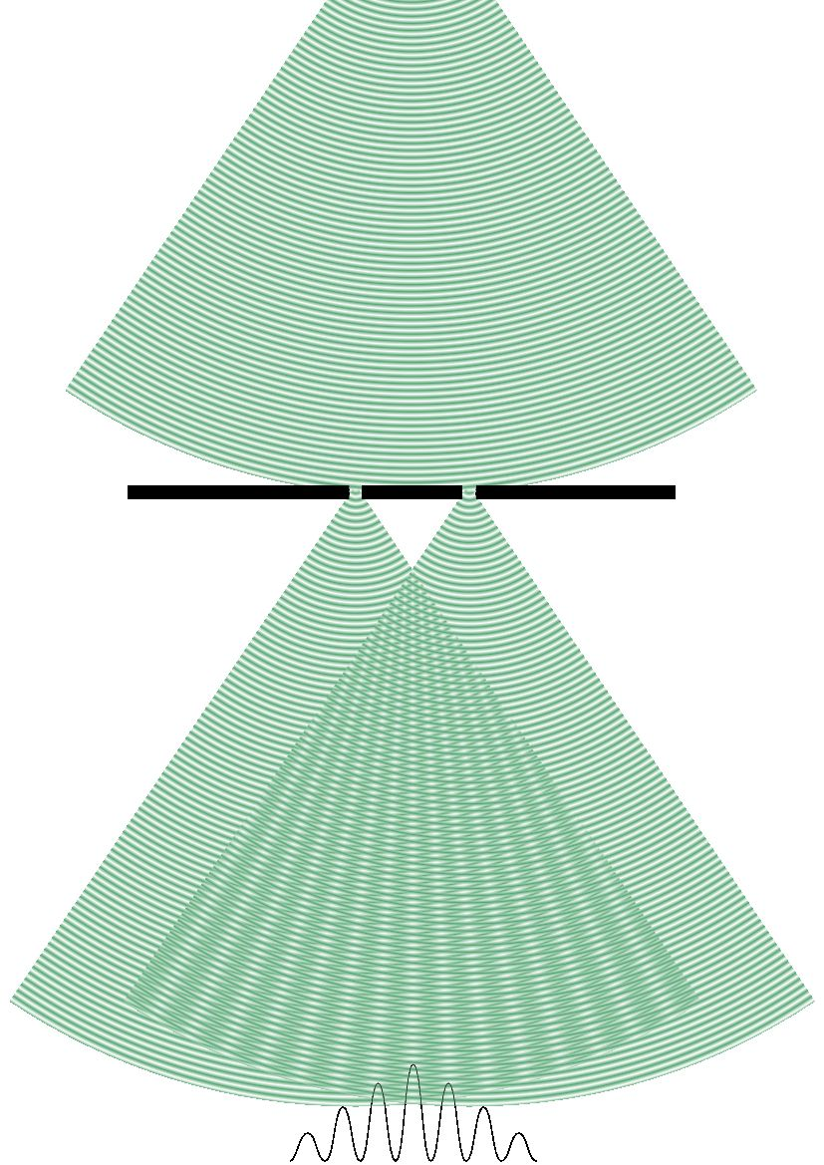
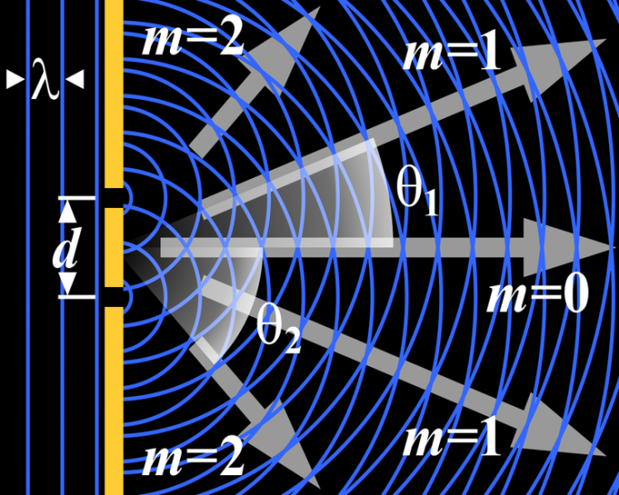
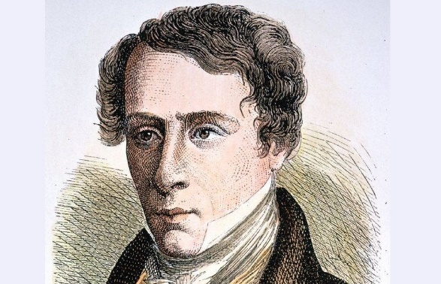
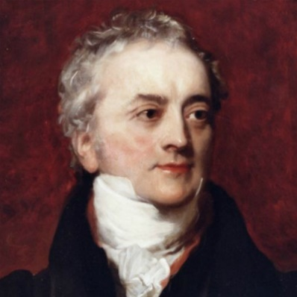
Спектры испускания и поглощения
О. Френель
Волновая теория света
Интерференция
Дифракция
Поляризация
Томас Юнг

Slide 23
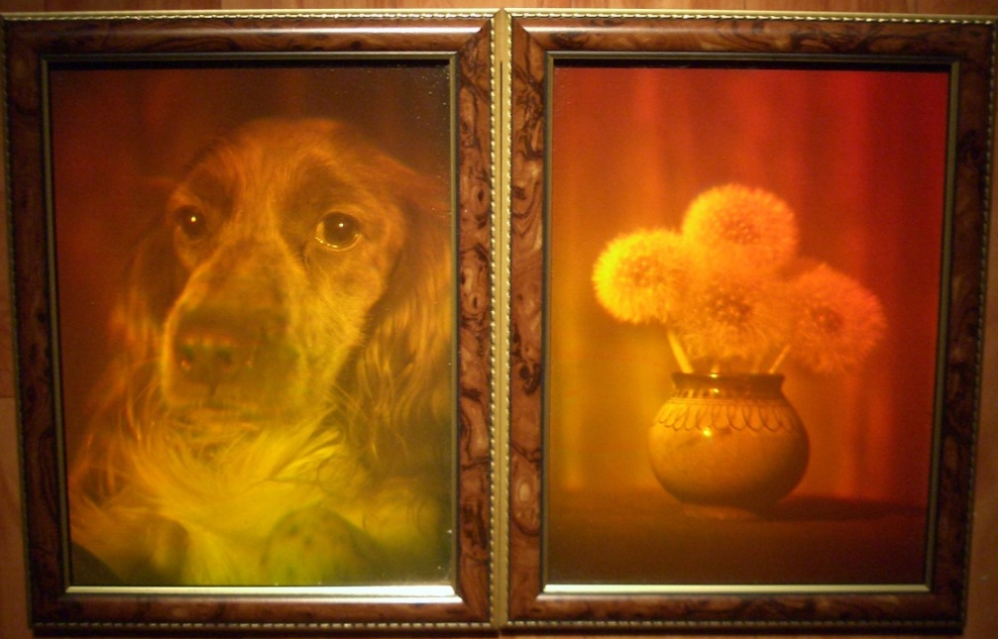
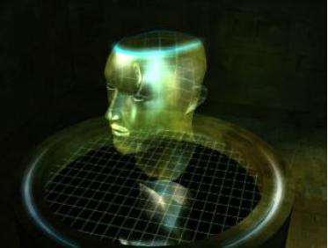
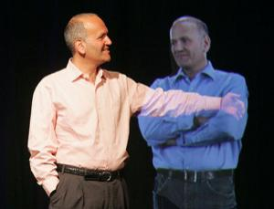
В середине XX в. - голография

Slide 24
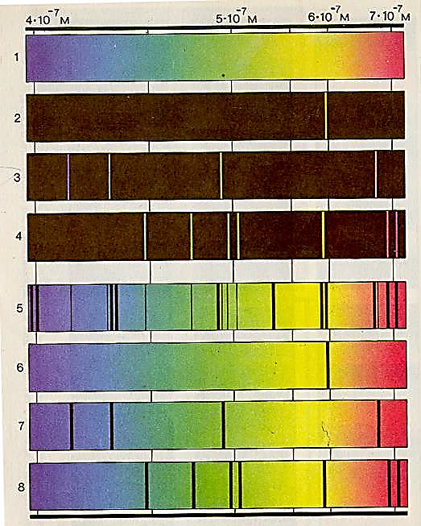
Спектры испускания и поглощения
Спектры испускания: 1 – сплошной;
2 – натрия;
3 – водорода;
4 – гелия.
Спектры поглощения:
5 – солнечный;
6 – натрия;
7 – водорода;
8 – гелия

Slide 25
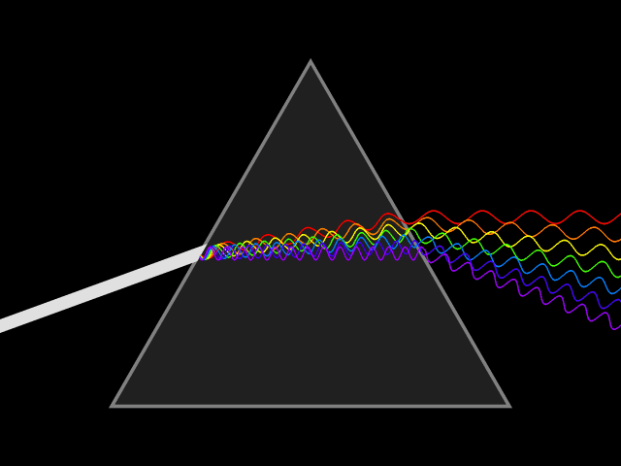
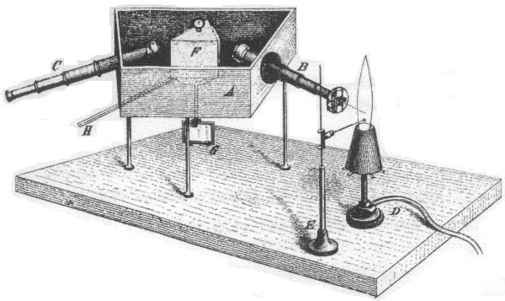
Волновая теория –
основа для развития спектроскопии
Спектр – разложение света на составляющие
Спектр:
- сплошной (радуга)
- и линейчатый
Состав вещества
Криминалистика,
минералогия и т.д.
Призма – главный прибор спектроскопа!!!!

Slide 26
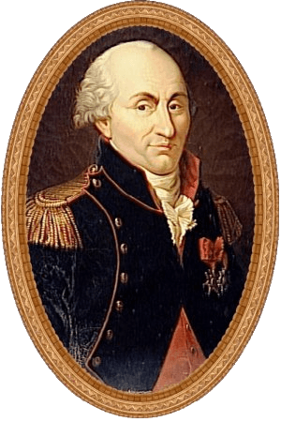
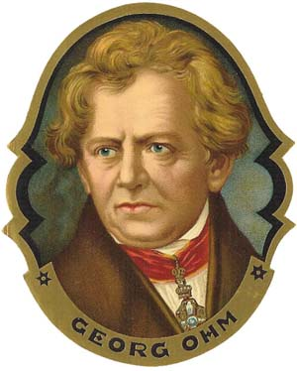
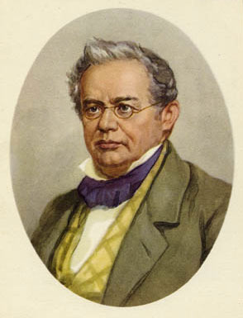
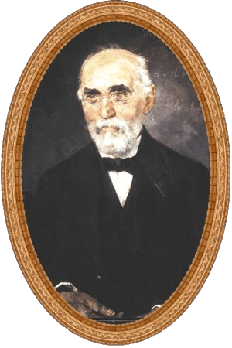
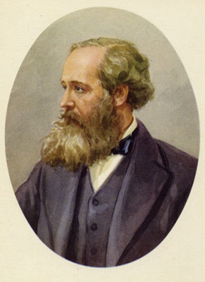
В XIX в. - законы электромагнетизма:
Кулона, Ома, Ленца, сила Лоренца, постоянного тока, Фарадея.
Ш. Кулон
Г. Ом
Э.Х. Ленц
Х. Лоренц
Д. Максвелл
Д. Максвелл
(1860-1865 г.г.)
7 уравнений - основа электродинамики!!!!!!

Slide 27
Скорость распространения электромагнитного излучения равна скорости света!!!!
Принцип близкодействия:
1) взаимодействие распространяется
с конечной скоростью (со скоростью света) 2) осуществляется посредством полей (электромагнитного, гравитационного).

Slide 28
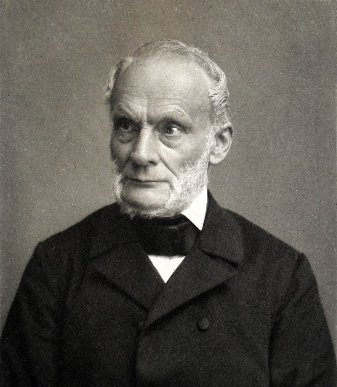
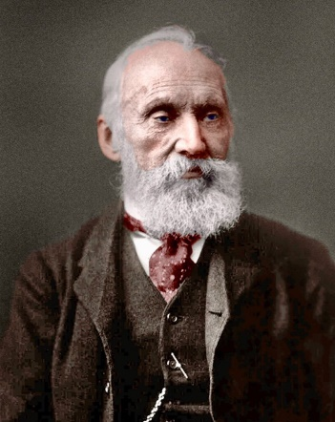
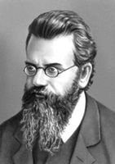
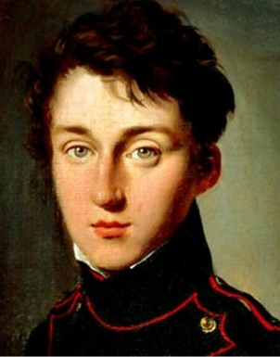

Р. Клаузиус
Дж. Томсон (Кельвин)
Л. Больцман
С. Карно
Конец XIX в. - кинетическая теория газов в трудах:
Клаузиуса, Кельвина (Томсона), Л. Больцмана,
Карно (теория теплового двигателя).
Кинетическая теория газов
Системы с большим числом элементов
Статистическая теория

Slide 29
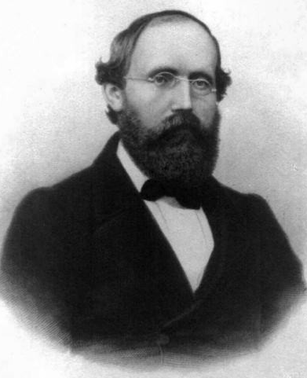

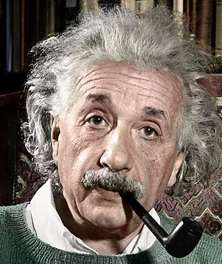
Неевклидовы геометрии
Риман, Лобачевский
Г.Ф.Б. Риман
Н.И. Лобачевский
Специальная (частная) теория относительности (СТО) и общая теория относительности (ОТО) (А.Эйнштейн)
А.Эйнштейн
В СТО и ОТО – движение со скоростями, близкими к скорости света в вакууме.

Slide 30
СТО - движение микрообъектов относительно инерциальных систем отсчета.
ОТО - движение микрообъектов относительно любых
систем отсчета.

Slide 31


Инерциальная система отсчета –система отсчета, которая движется прямолинейно, равномерно или покоится относительно заведомо инерциальной системы отсчета.
Система отсчета включает:
- тело отсчета,
- систему координат, жестко связанную с телом отсчета,
- и часы для отсчета времени.
Основным признаком инерциальной системы является отсутствие ускорения.
Строго инерциальной является система отсчета, которая связана с Солнцем, и называется гелиоцентрической.
Практически инерциальной является система отсчета, связанная с Землей (геоцентрическая система отсчета).

Slide 32
Электромагнитная картина Мира
Возникновение электромагнитной картины мира характеризует качественно новый этап науки. Сравнение данной картины мира с механистической выявляет некоторые важные особенности. Например,
Механистическая картина | Электромагнитная картина
Механическое движение | Колебательное движение
Принцип дальнодействия | Принцип близкодействия
Детерминизм | Случайность

Slide 33
Электромагнитная картина Мира
Формируется на основе:
начал электромагнетизма М.Фарадея,
теории электромагнитного поля Д.Максвелла,
электронной теории Г.А.Лоренца,
постулатов теории относительности А.Эйнштейна.

Slide 34
Характерные особенности:
В рамках ЭМ картины Мира сложилась полевая контитнуальная (непрерывная) модель реальности:
материя – единое непрерывное поле с точечными силовыми центрами – электрическими зарядами и волновыми движениями в нем,
мир – электродинамическая система, построенная из электрически заряженных частиц, взаимодействующих посредством электромагнитного поля,
в ЭМ картину Мира введено понятие вероятности,
Лоренцем создана электронная теория и микроскопическая динамика.

Slide 35
Характерные особенности:
В рамках ЭМ картины Мира сложилась полевая контитнуальная (непрерывная) модель реальности:
движение – распространение колебаний в поле, которые описываются законами электродинамики,
принцип близкодействия – движения любого характера передаются полем от точки к точке непрерывно и с конечной скоростью,
реляционная (относительная) концепция пространства и времени: пространство и время связаны с процессами, происходящими в поле, т.е. они несамостоятельны и зависимы от материи,
Эйнштнйен ввелш в ЭМ картину Мира идею относительности пространства и времени. Появилась ОТО.

Slide 36
Конец XIX века
Конец XIX века истории физики отмечен рядом принципиальных открытий:
Рентгеновские лучи,
Открытие электрона,
Зависимости массы электрона от скорости,
Радиоактивности,
Фотоэффекта,
периодической системы элементов
Электромагнитные волны

Slide 37
рубеж XIX - XX веков
Эйнштейновская революция
открытие сложной структуры атома,
явление радиоактивности,
дискретного характера электромагнитного излучения

Slide 38


Основы теории самоорганизации (синергетика) были разработаны в семидесятых годах ХХ столетия в трудах химиков, получивших мировое признание, - И. Пригожина, Г. Николиса, Г. Хакена.
И. Пригожин
1917 - 2003
Г. Хакен
(1927)

Slide 39




Весомый вклад в становление идей синергетики внесли российские ученые: А. П. Руденко, Ю. Л. Климонтович, А. Н. Колмогоров, Я. Г. Синай
А. П. Руденко
1925 - 2004
Ю. Л. Климонтович
(1924-2002)
А. Н. Колмогоров
(1903-1987)
Я. Г. Синай
(1935)

Slide 40


Slide 41


Основы науки об оптимальном управлении сложными системами (кибернетика) были заложены в сороковых годах прошлого века Н. Винером.
Большой вклад в развитие этого направления внесли наши соотечественники академики А. И. Берг, А. Н. Колмогоров.
Н. Винер
(1894-1964)
А. И. Берг
(1893-1979)

Slide 42



Открытие и систематизация элементарных частиц
Э. Резерфорд
(1871-1937)
Дж. Цвейг
(1893-1979)
М. Гелл-Ман
(1893-1979)

Slide 43




Создание теории эволюции Вселенной
А. Фридман
(1888-1925)
Э. Хаббл
(1889-1953)
Г. Гамов
(1904-1968)
А. Линде
(1948)

Slide 44



Открыты структуры молекулы ДНК и генетического кода
Д. Уотсон -
(1878-1959)
Ф. Крик
(1916-2004)
Г. Гамов
(1904-1968)
М. Ниренберг
(1927-2010)

Slide 45
Четыре свойства генетического кода:
1. три азотистых основания (триплет) кодируют одну аминокислоту;
2. триплеты генетического кода не перекрываются;
3. последовательности триплетов считываются с определённой начальной точки, знаки препинания внутри кодирующей последовательности отсутствуют;
4. генетический код вырожден — одна аминокислота может быть закодирована разными триплетами.

Slide 46
Генетическая информация передаётся в клетке в одну сторону, от ДНК к РНК, а затем к белку.
Ф. Крик
Т.о., современный этап в развитии естествознания дает ясное понимание целостности природы, эволюционный подход к ее изучению.
В связи с интеграцией будут объединяться все науки о живой и неживой природе.
Естествознание будет выступать как единая многогранная наука о природе.

Slide 47
Контрольные вопросы
В основе устройства электрогенераторов и электромоторов лежит закон …
Кирхгофа
Био Савара Лапласа
Фарадея
Попова

Slide 48
2) Кто из русских ученых развил идеи естествознания и теорию биосферы …
Вернадский
Ломоносов
Эйлер
Лобачевский

Slide 49
3) Автор труда «Математические начала натуральной философии» …
Кеплер
Ньютон
Галилей
Декарт

Slide 50
4) Закон инерции тел был открыт…
Ньютоном
Кеплером
Фарадеем
Галилеем

Slide 51
5) Основатель электродинамики – это …

Slide 52
6) Принцип квантовой механики - …
принцип дополнительности Бора
принцип неопределенности
принцип дальнодействия
принцип близкодействия

Slide 53
7) Открытие какого закона позволило выявить зависимость свойств элемента от числа частиц в атоме?
закон Кулона
периодический закон Менделеева
закон Максвелла
закон Эйнштейна

Slide 54


Спасибо за внимание

